Slide 1
Variáveis Indexadas:
Vetor
Lista
Professor Edson de Oliveira

Slide 2
Variáveis indexadas

Slide 3

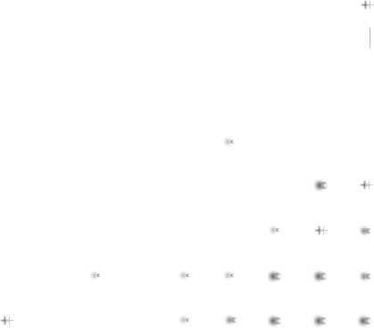


Variáveis indexadas
É uma classe de variável que permite armazenar diversas informações em apenas um identificador (variável).
Elas são referenciadas pelo índice que começa do zero e vai até o limite da estrutura.

Slide 4
Vetor
Contexto da posição
Posição do elemento
Elemento
Índice
V
0 | 1 | 2 | 3 | 4
45 | 89 | 32 | 12 | 33
Nome da variável
Valor inserido no elemento
Dado
Os dados nele inseridos são homogêneos (mesmo tipo)
O seu tamanho é pré-definido

Slide 5
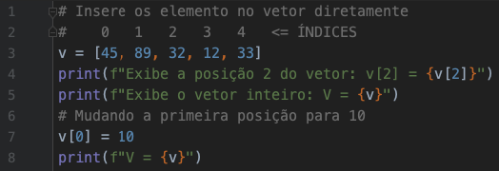
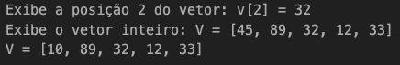
Vetor – Aplicação Prática
v
0 | 1 | 2 | 3 | 4
45 | 89 | 32 | 12 | 33
Código-Fonte:
Saída:

Slide 6
Vetor – Lista de exercícios
Nível 1
V
0 | 1 | 2 | 3 | 4
45 | -89 | 32 | -12 | 33
EXERCÍCIOS:
Considere o vetor de nome ‘v’ acima e faça os seguintes subalgoritmos:
1. Fazer uma Função que retorne o primeiro elemento do vetor.
x = primeiro_elemento(v)
>> x valerá 45
2. Fazer um procedimento que exiba somente os números negativos contidos no vetor.
exibe_vegativos(v)
>> -89 -12
3. Fazer uma função que retorne a soma dos elementos do vetor
x = soma_elementos (v)
>> x valerá 9
4. Fazer uma função que retorne a media dos elementos do vetos
x = media_elementos(v)
>> x valerá 1.8
5. Fazer um procedimento que exiba na tela os numeros ímpares contidos no vetor
elementos_impares(v)
>> 45 -89 33

Slide 7
Vetor – Lista de exercícios
Nível 1
V
0 | 1 | 2 | 3 | 4
45 | -89 | 32 | -12 | 33
EXERCÍCIOS:
Considere o vetor de nome ‘v’ acima e faça os seguintes subalgoritmos:
6. fazer um procedimento que exiba na tela o primeiro e o ultimo elemento do vetor.
exibe_extremos(v)
>> 45 33
7. Fazer um procedimento que exiba os elementos cujos índices sejam pares.
exibe_indice_impar(v)
>> -89 -12
8. Fazer uma função que retorne True caso um valor passado por parâmetro exista no vetor, senão False.
x = busca(v, 32)
>> s valerá True porque existe o elemento 32 no vetor
9. Fazer um procedimento que ordene os elementos do vetor.
ordena(v)
>> -89 -12 32 33 45

Slide 8
Vetor – Lista de exercícios
Nível 2
Considere o valor dos vetores abaixo para fazer os próximos exercícios:
v1 = [41, 72, 39, 4, 35]
v2 = [0, 0, 0, 0, 0]
10. Fazer um procedimento chamado 'copia_vetor(v1, v2)' que copie os elementos do vetor v1 em v2.
copia(v1, v2)
>> 45 33
11. Fazer um procedimento chamado 'inverte_vetor(v1, v2)' que copie os elementos invertidos do vetor v1
em v2, ou seja, o primeiro elemento de v1 será o último de v2.
inverte_vetor(v1, v2)
>> [41, 72, 39, 4, 35]
>> [35, 4, 39, 72, 41]
12. Fazer um procedimento chamado 'ordena_vetor_crescente(v)' que ordene de forma crescente o vetor
passado por parâmetro.
ordena_vetor_crescente(v1)
>> [4, 35, 39, 41, 72]
13. Fazer um procedimento chamado 'ordena_vetor_decrescente(v)' que ordene de forma decrescente o
vetor passado por parâmetro.
ordena_vetor_decrescente(v1)
>> [72, 41, 39, 35, 4]

Slide 9
Vetor – Lista de exercícios
Nível 3
Considere o valor dos vetores abaixo para fazer os próximos exercícios:
v1 = [41, 72, 39, 4, 35]
v2 = [0, 0, 0, 0, 0]
14. Fazer um procedimento chamado 'ordena_vetor(v, forma)' que baseado na forma ('c' para crescente
ou 'd' para decrescente) ordene na ordem solicitada.
ordena_vetor(v1, ‘c’)
>> [4, 35, 39, 41, 72]
15. Fazer um procedimento chamado 'separa_pares_impares(v)' que coloque nas posições mais a esquerda os valores pares e mais a diretia os impares.
separa_pares_impares(v1)
>> [72, 4, 41, 39, 35]
16. Fazer uma função chamada 'conta_acima_media(v) que retorne quantos elementos do vetor estão
acima da média.
x = conta_acima_media(v1)
>> x valerá 3
17. Fazer uma função chamada 'maior_elemento(v)' que retorne o elemento de maior valor do vetor.
x = maior_elemento(v1)
>> x valerá 72

Slide 10

Lista
Elemento
Índice
L
0 | 1 | 2 | 3 | 4
“Edson” | 12 | 1.67 | True | 34
N
Conteúdo
Elemento
Adicionado
Dado
Os dados nela inseridos podem ser heterogêneos (tipos diferentes)
O seu tamanho é dinâmico (Pode mudar no decorrer do programa)

Slide 11
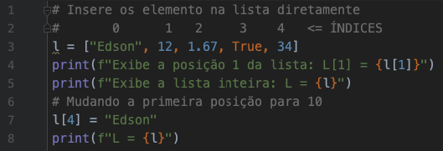
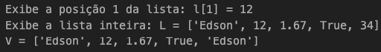
Lista – Aplicação Prática
L
0 | 1 | 2 | 3 | 4
Edson | 12 | 1.67 | True | 34
Código-Fonte:
Saída:

Slide 12
Métodos para Listas
list() ou []
Cria uma lista vazia.
lista1 = list()
print(lista1)
>> []
lista2 = []
print(lista2)
>> []
Criou a lista1 e lista2 como vazias.
Os textos em amarelo dentro do quadro são os resultados dos comandos na tela.

Slide 13
Métodos para Listas
append()
Adiciona um dado no final da lista.
lista = list() lista.append(22) lista.append("Lógica") print(lista)
>> [22, 'Lógica']
Adicionou os elementos 22 e “lógica”.

Slide 14
Métodos para Listas
insert(posição, elemento)
Insere um dado numa posição da lista.
lista = [22, "Lógica"] >> [22, 'Lógica'] lista.insert(1, 57.7) >> [22, 57.7, 'Lógica']
Inseriu o elemento 57.7 na posição cujo índice é 1.

Slide 15
Métodos para Listas
pop(posição)
Remove o elemento com a posição informada. Se não for informada a posição, remove o ultimo elemento..
lista = [22, 57.7, "Lógica"] lista.pop(0) >> [57.7, 'Lógica'] lista.pop() >> [57.7]
Remove o elemento com o índice 0 (zero) depois remove o último elemento.

Slide 16
Métodos para Listas
remove(elemento)
Remove o elemento pelo conteúdo.
lista = [22, 57.7, "Lógica"] lista.remove(57.7) >> [22, “Lógica”]
Remove o elemento com o conteúdo 57.7 da lista.

Slide 17
Métodos para Listas
index(elemento)
Retorna o índice do elemento passado por parâmetro.
lista = [22, 57.7, "Lógica"] indice = lista.index("Lógica") print(f"Índice = {indice}")
>> Índice = 2
Retorna o índice 2 do elemento “Lógica” passado por parâmetro. Caso o elemento não exista, haverá um erro de compilação.

Slide 18
Métodos para Listas
count(elemento)
Conta quantos elementos específicos existem na lista.
lista = [22, 22, 57.7, "Lógica"] qtd = lista.count(22) print(f"Quantidade = {qtd}")
>> Quantidade = 2
Retorna 2 porque existem 2 elementos 22 na lista.

Slide 19
Métodos para Listas
len(lista)
Conta quantos elementos existem na lista.
lista = [22, 22, 57.7, "Lógica"] qtd_elementos = len(lista) print(f"Quantidade = {qtd_elementos}")
>> Quantidade = 4
Retorna 2 porque existem 2 elementos 22 na lista.

Slide 20
Métodos para Listas
sum(lista)
Soma os elementos da lista caso todos sejam numéricos.
lista = [19, 4, 25, 33, -5] print(sum(lista))
>> 76
Soma os elementos da lista

Slide 21
Métodos para Listas
+
Concatena (junta) listas.
lista1 = [1, 2, 3] lista2 = [4, 5, 6] lista3 = lista1 + lista2 print(f"Lista1 = {lista1}")
>> Lista1 = [1, 2, 3] print(f"Lista2 = {lista2}")
>> Lista2 = [4, 5, 6] print(f"Lista3 = {lista3}")
>> Lista3 = [1, 2, 3, 4, 5, 6]
Concatenou a list1 com a lista2 e atribuiu à lista 3. As listas 1 e 2 não foram modificadas

Slide 22
Métodos para Listas
extend(lista)
Adiciona ao final da lista outra lista.
lista1 = [1, 2, 3] print(f"Lista1 = {lista1}") >> Lista1 = [1, 2, 3]
lista2 = [4, 5, 6] print(f"Lista2 = {lista2}")
>> Lista2 = [4, 5, 6] lista2.extend(lista1)
>> Lista2 = [4, 5, 6, 1, 2, 3] print(f"Lista2 = {lista2}")
Criou a lista1 e lista2 e adicionou no final da lista2 a lista1.

Slide 23
Métodos para Listas
copy()
Copia uma lista em outra.
lista1 = [1, 2, 3] lista2 = lista1.copy() print(f"Lista1 = {lista1}")
>> Lista1 = [1, 2, 3] print(f"Lista2 = {lista2}")
>> Lista2 = [1, 2, 3]
Criou a lista1 fez uma cópia na lista 2.

Slide 24
Métodos para Listas
sort(reverse)
Ordena os elementos da lista. O parâmetro reverse=True permite que seja ordenada em ordem decrescente.
lista = [19, 4, 25, 33, -5] lista.sort() print(lista)
>> [-5, 4, 19, 25, 33] lista.sort(reverse=True) print(lista)
>> [33, 25, 19, 4, -5]
Ordenou a lista em ordem crescente, depois em ordem decrescente

Slide 25
Métodos para Listas
reverse()
Inverte a ordem dos elementos dentro da lista.
lista = [19, 4, 25, 33, -5] lista.reverse() print(lista)
>> [-5, 33, 25, 4, 19]
Inverteu os elementos da lista, colocando o último elemento como primeiro e primeiro como último e assim sucessivamente.

Slide 26
Métodos para Listas
clear()
Apaga todos os elementos da lista.
lista = [19, 4, 25, 33, -5] lista.clear() print(lista)
>> []
Removeu todos os elementos da lista, mas ela continua existindo.

Slide 27
Métodos para Listas
del(lista)
Exclui (desaloca) a lista da memória
lista = [19, 4, 25, 33, -5] del(lista)
>> a lista não existe mais
Excluiu a lista da memória com todos os seus elementos.

Slide 28
Listas – Lista de exercícios
1. Fazer um procedimento chamado ‘preenche_lista(l)’ que preencha uma lista passada por parâmetro até que seja digitado ponto (.).
preenche_lista(lista)
2. Fazer um procedimento chamado ‘exibe_lista(l)’ que exiba os elementos da lista passada por parâmetro..
exibe_lista(lista)
3. Sabemos que a função len() do Python retorna a quantidade de elementos de uma lista. Faça uma função chamada ‘conta_elementos(l)’ que tenha o mesmo efeito (sem usar o len() dentro dela).
x = conta_elementos(lista)
4. Sabemos que a função index() do Python retorna o índice do elemento passado por parâmetro. Faça uma função parecida chamada ‘retorna_indice(elemento)’ com a melhoria de retornar -1 caso o elemento não seja encontrado.
x = retorna_indice(elemento)
5. Sabemos que a função count() do Python retorna a quantidade de um elemento especifico. Faça uma função chamada ‘busca(l,elemento)’ que tenha o mesmo efeito (sem usar Count() dentro dela.
x = busca(lista, elemento)
6. Fazer uma função chamada ‘conta_inteiro(l)’ que conte quantos elementos inteiros existem em uma lista.
x = conta_inteiro(lista)

Slide 29
Listas – Lista de exercícios
6. Fazer uma função chamada ‘conta_string(l)’ que conte quantos elementos strings existem em uma lista.
7. Fazer uma função chamada ‘conta_boolean(l)’ que conte quantos elementos lógicos existem em uma lista.
8. Fazer uma função chamada ‘conta_float(l)’ que conte quantos elementos float existem em uma lista.
9. Fazer um procedimento chamado ‘copia_int(lista1, lista2)’ que verifique na lista1 se um dado é inteiro e copie para a lista2 este dado convertido em inteiro.
Lista1 = [‘eds’, ‘56’, ‘fiap’, ‘ester’, ‘True’, ‘45.78’, ’12’, ’78’]
copia_int(lista1, lista2)
print(lista1) # [‘eds’, ‘56’, ‘fiap’, ‘ester’, ‘True’, ‘45.78’, ’12’, ’78’]
print(lista2) # [56, 12, 78]

